Slide 1
Lớp 1Chào mừng quý thầy cô về dự giờ thăm lớp
Môn: Tiếng Việt
Bài: Cây liễu dẻo dai
GV: PHẠM THỊ HIỀN

Slide 2
Tiết trước các em học bài gì?
Cuộc thi tài năng rừng xanh
Trở về

Slide 3
Cuộc thi có con vật nào tham gia?
Yểng, mèo rừng, gõ kiến, chim công, voọc xám
Trở về

Slide 4
Em thích nhất tiết mục nào trong cuộc thi?
Trở về

Slide 5
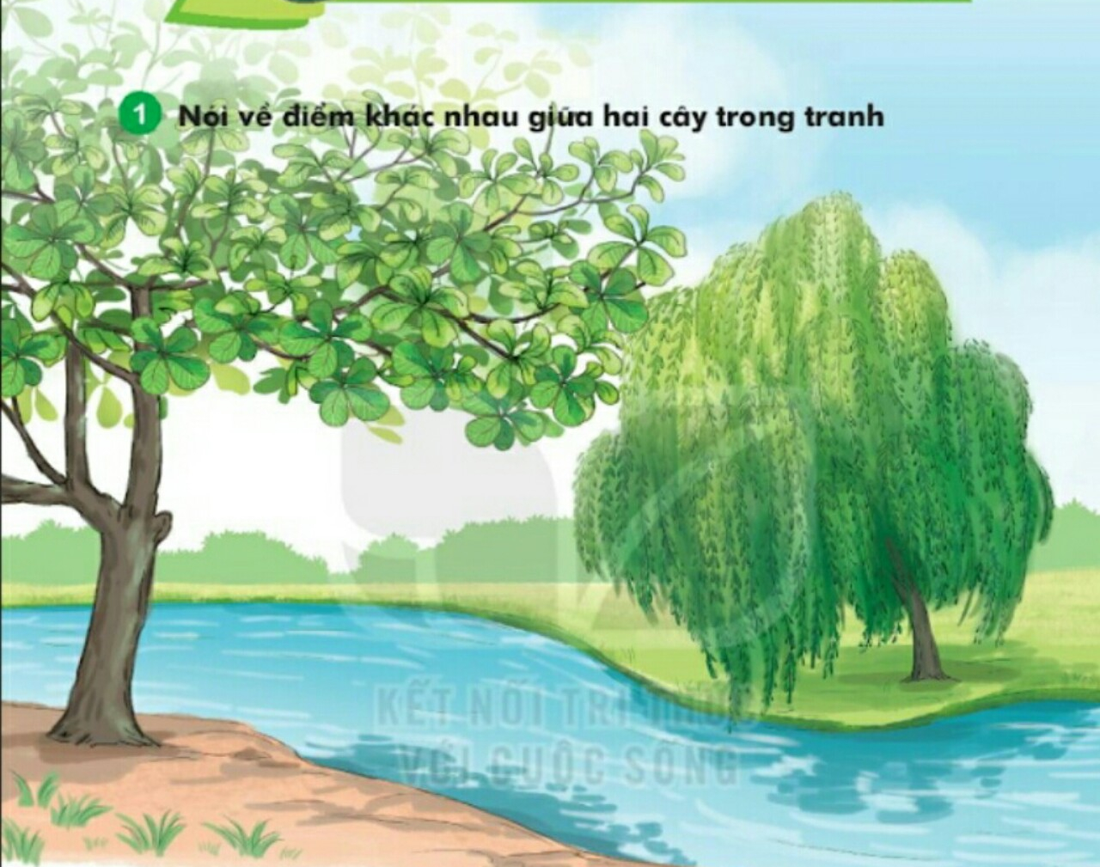

Slide 6
Bài
5
CÂY LIỄU DẺO DAI

Slide 7
2
Đọc
Cây liễu dẻo dai
Trời nổi gió to. Cây liễu không ngừng lắc lư. Thấy vậy, Nam rất lo cây liễu sẽ bị gãy. Nam hỏi mẹ:
- Mẹ ơi, cây liễu mềm yếu thế, liệu có bị gió làm gãy không ạ?
Mẹ mỉm cười đáp:
Con yên tâm, cây liễu sẽ không sao đâu!
Mẹ giải thích thêm:
Thân cây liễu tuy không to nhưng dẻo dai. Cành liễu mềm mại, có thể chuyển động theo chiều gió. Vì vậy, cây không dễ bị gãy. Liễu còn là loài cây dễ trồng. Chỉ cần cắm cành xuống đất, nó có thể nhanh chóng mọc lên cây non
(Hải An)

Slide 8
2
Đọc
Cây liễu dẻo dai
Trời nổi gió to. Cây liễu không ngừng lắc lư. Thấy vậy, Nam rất lo cây liễu sẽ bị gãy. Nam hỏi mẹ:
- Mẹ ơi, cây liễu mềm yếu thế, liệu có bị gió làm gãy không ạ?
Mẹ mỉm cười đáp:
Con yên tâm, cây liễu sẽ không sao đâu!
Mẹ giải thích thêm:
-Thân cây liễu tuy không to nhưng dẻo dai. Cành liễu mềm mại, có thể chuyển động theo chiều gió. Vì vậy, cây không dễ bị gãy. Liễu còn là loài cây dễ trồng. Chỉ cần cắm cành xuống đất, nó có thể nhanh chóng mọc lên cây non.
(Hải An)
Notes:
Giáo viên chủ động giải thích từ khó, cho hs luyện đọc từ. Từ khó có thể linh động theo vùng miền, không nhất thiết dạy theo giáo án soạn sẵn.

Slide 9
2
Đọc
Từ ngữ:
cây liễu
mềm mại
dẻo dai
chuyển động
lắc lư

Slide 10
2
Đọc
Cây liễu dẻo dai
Trời nổi gió to. Cây liễu không ngừng lắc lư. Thấy vậy, Nam rất lo cây liễu sẽ bị gãy. Nam hỏi mẹ:
- Mẹ ơi, cây liễu mềm yếu thế, liệu có bị gió làm gãy không ạ?
Mẹ mỉm cười đáp:
Con yên tâm, cây liễu sẽ không sao đâu!
Mẹ giải thích thêm:
-Thân cây liễu tuy không to nhưng dẻo dai. Cành liễu mềm mại, có thể chuyển động theo chiều gió. Vì vậy, cây không dễ bị gãy. Liễu còn là loài cây dễ trồng. Chỉ cần cắm cành xuống đất, nó có thể nhanh chóng mọc lên cây non.
(Hải An)
Notes:
Giáo viên chủ động giải thích từ khó, cho hs luyện đọc từ. Từ khó có thể linh động theo vùng miền, không nhất thiết dạy theo giáo án soạn sẵn.

Slide 11
Luyện đọc câu:
Mẹ ơi, cây liễu mềm yếu thế, liệu có bị gió làm gãy không ạ?
Thân cây liễu tuy không to nhưng dẻo dai.
Chỉ cÇn c¾m cµnh xuèng ®Êt, nã cã thÓ nhanh chãng mäc lªn c©y non.

Slide 12
Cây liễu dẻo dai
Đoạn 1
Trời nổi gió to. Cây liễu không ngừng lắc lư. Thấy vậy, Nam rất lo cây liễu sẽ bị gãy. Nam hỏi mẹ:
- Mẹ ơi, cây liễu mềm yếu thế, liệu có bị gió làm gãy không ạ?
Đoạn 2
Mẹ mỉm cười đáp:
Con yên tâm, cây liễu sẽ không sao đâu!
Mẹ giải thích thêm:
- Thân cây liễu tuy không to nhưng dẻo dai. Cành liễu mềm mại, có thể chuyển động theo chiều gió. Vì vậy, cây không dễ bị gãy. Liễu còn là loài cây dễ trồng. Chỉ cần cắm cành xuống đất, nó có thể nhanh chóng mọc lên cây non.
(Hải An)
Đọc nối tiếp đoạn

Slide 13
Giải nghĩa của từ
dẻo dai: có khả năng chịu đựng trong khoảng thời gian dài.
lắc lư: nghiêng bên nọ, nghiêng bên kia .
mềm mại: mềm và gợi cảm giác dẻo dai .

Slide 14
Cây liễu dẻo dai
Đoạn 1
Trời nổi gió to. Cây liễu không ngừng lắc lư. Thấy vậy, Nam rất lo cây liễu sẽ bị gãy. Nam hỏi mẹ:
- Mẹ ơi, cây liễu mềm yếu thế, liệu có bị gió làm gãy không ạ?
Đoạn 2
Mẹ mỉm cười đáp:
Con yên tâm, cây liễu sẽ không sao đâu!
Mẹ giải thích thêm:
- Thân cây liễu tuy không to nhưng dẻo dai. Cành liễu mềm mại, có thể chuyển động theo chiều gió. Vì vậy, cây không dễ bị gãy. Liễu còn là loài cây dễ trồng. Chỉ cần cắm cành xuống đất, nó có thể nhanh chóng mọc lên cây non.
(Hải An)
Luyện đọc nhóm

Slide 15
Đọc
Cây liễu dẻo dai
Trời nổi gió to. Cây liễu không ngừng lắc lư. Thấy vậy, Nam rất lo cây liễu sẽ bị gãy. Nam hỏi mẹ:
- Mẹ ơi, cây liễu mềm yếu thế, liệu có bị gió làm gãy không ạ?
Mẹ mỉm cười đáp:
Con yên tâm, cây liễu sẽ không sao đâu!
Mẹ giải thích thêm:
Thân cây liễu tuy không to nhưng dẻo dai. Cành liễu mềm mại, có thể chuyển động theo chiều gió. Vì vậy, cây không dễ bị gãy. Liễu còn là loài cây dễ trồng. Chỉ cần cắm cành xuống đất, nó có thể nhanh chóng mọc lên cây non
(Hải An)
Luyện đọc toàn bài
Thi đọc theo nhóm

Slide 16
Thứ ngày tháng năm Tiếng Việt Bài 5: Cây liễu dẻo dai ( Tiết 2)
3. Tr¶ lêi c©u hái
a. Thân cây liễu có đặc điểm gì?
b. Cành liễu có đặc điểm gì?
c. Vì sao nói liễu là cây dễ trồng?
4. Viết vở
* Thân cây liễu tuy không to nhưng dẻo dai.
* Cành liễu mềm mại, có thể chuyển động theo chiều gió

Slide 17
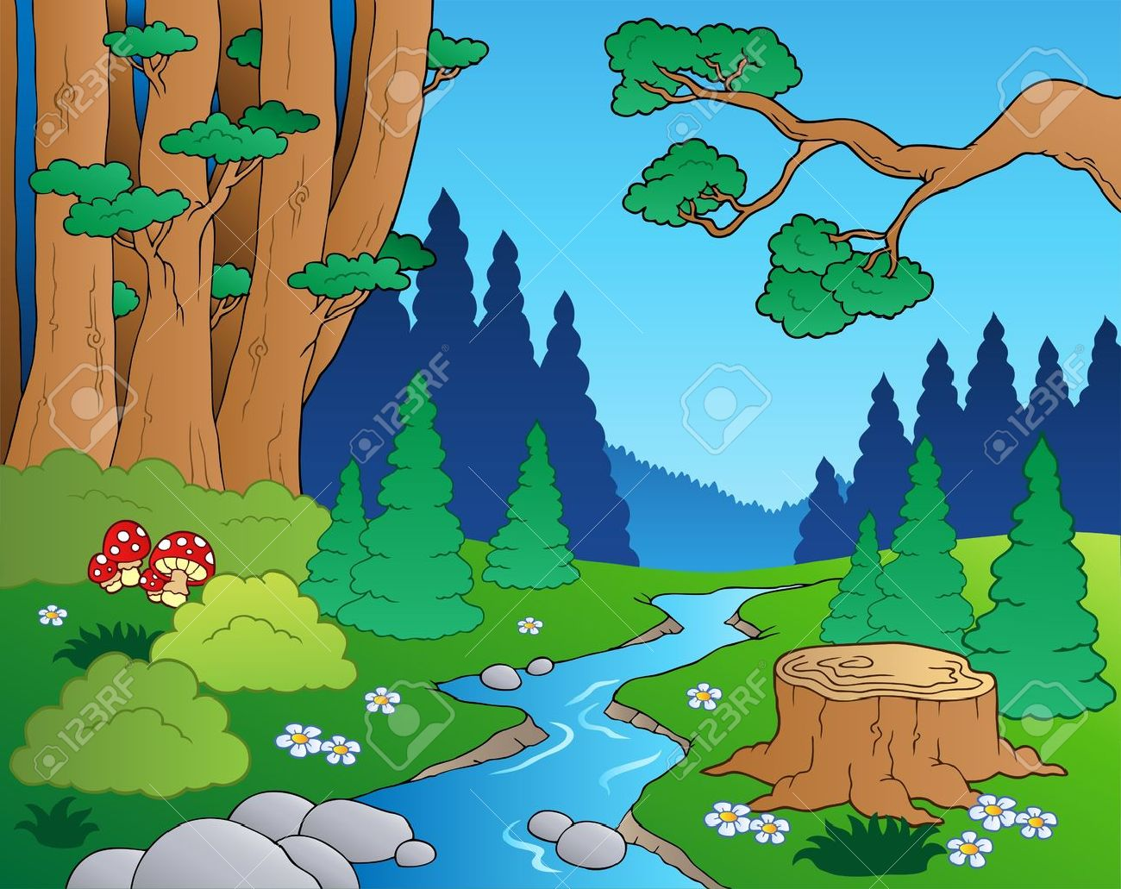
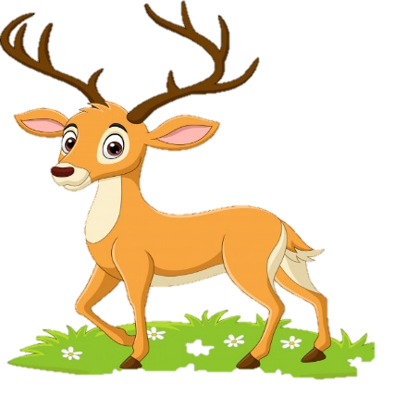
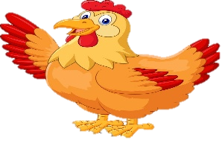
Lớp 1C tạm biệt các bạn
hẹn gặp lại ở bài tiếp : về nhớ học bài nhé

